Slide 1
Тема урока:
История развития эволюционных взглядов

Slide 2
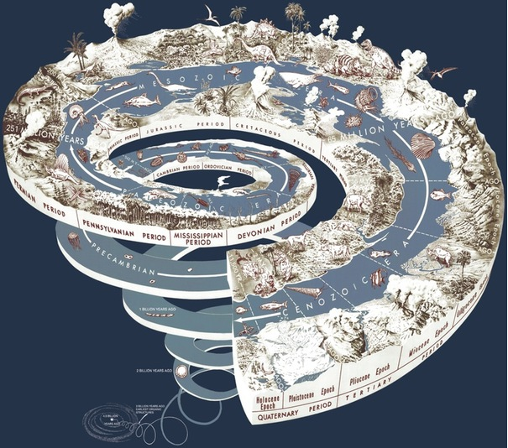
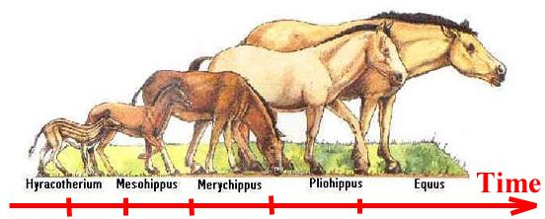
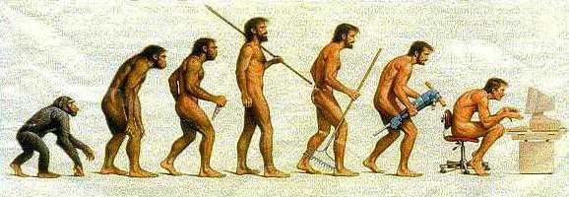
Что такое эволюция?

Slide 3
Термин эволюция
в 1677 г. впервые ввел в биологию. английский богослов, юрист и финансист М. Хейл.
Швейцарский натуралист Шарль Бонне широко применял его в науке.

Slide 4
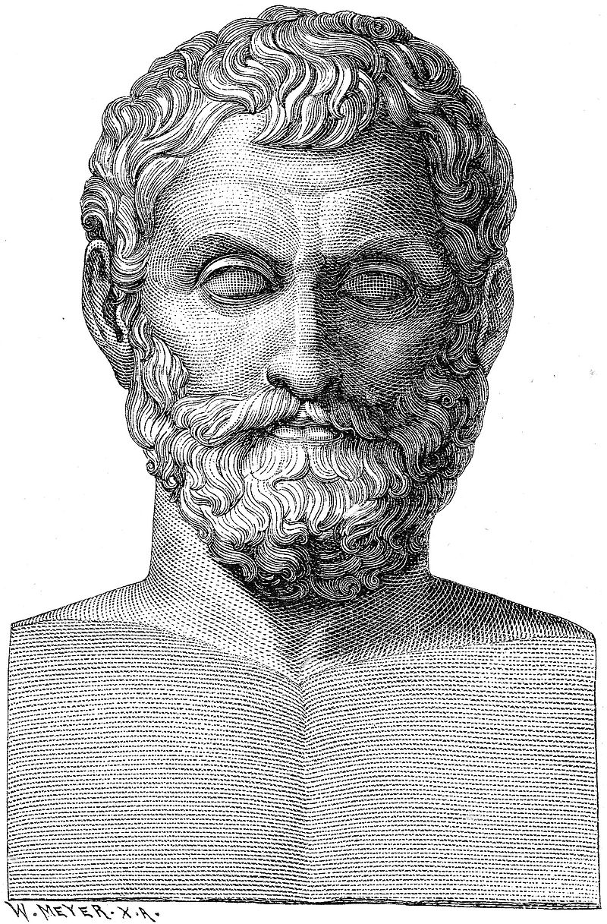
VIII-VIвв. до н.э.
Фалес- началом всего считал воду, что именно из этой субстанции все протекает и все в нее возвращается.

Slide 5
Анаксимандр
(ученик Фалеса) представлял картину возникновения растений и животных из ила, под влиянием солнечных лучей. Водные животные вышли на сушу, впоследствии из них образовались сухопутные животные

Slide 6
Анаксимен
(ученик Анаксимандра) полагал, что первовеществом является воздух:
все живое возникло из воздуха и представляет собой его модификации, образующиеся путем его сгущения или разряжения.

Slide 7
ГЕРАКЛИТ ЭФЕССКИЙ (550-480 г. до н.э.)
первоосновой мира является огонь.
Огонь претерпевает ряд трансформаций, вначале становясь водой, а вода есть семя мироздания. Вода в свою очередь трансформируется в землю и воздух, порождая окружающий мир.

Slide 8
АРИСТОТЕЛЬ (384 – 322 гг. до н. э.)
Развитие живой природы из неживой:
все в природе взаимосвязано
Труд «Лестница природы»
1. неживая природа
2. растения
5. человек
4. животные
3. растения моря

Slide 10
Теофраст

Slide 11
СРЕДНЕВЕКОВЫЙ ПЕРИОД
Сущность метафизического мировоззрения: жизнь на Земле вечна и неизменна, неизменны ее материки, горы, климат, а также растения и животные. Как творец создал Землю и все на ней, так оно есть и будут.
Метафизические воззрения:
Неизменность природы
Целесообразность природы
Существует творец

Slide 12
Карл Фон Линней
В систематике растений за единицу классификации принял вид.
«Вид – сходные по строению особи одного вида, свободно скрещивающихся, дающих плодовитое потомство».
вид
род
класс
отряд

Slide 13
Описал около 8 000 растений и 4 200 видов животных, вызвал своими работами интерес к систематике;
Создал первую классификацию растений и животных (искусственная систематика);
Ввел двойные латинские названия (бинарная номенклатура);
Усовершенствовал ботанический язык.
Ошибка: считал виды постоянным и неизменными.
Природа неизменна, но виды в природе существуют.

Slide 14
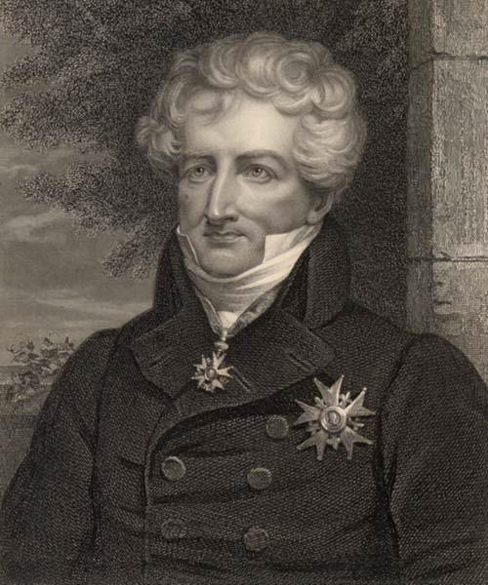
В XVIII веке эстафетную палочку подхватили французские ученые-энциклопедисты.
Жорж Бюффон(1707 - 1778)
Основные причины изменяемости видов заключаются в прямом влиянии на организмы условий окружающей среды.
Жорж Кювье (1769 – 1832)
Органы животного – части одной целостной системы, а строение каждого органа закономерно соотносится со строением всех других (принцип корреляции);
Автор «теории катастроф».

Slide 15
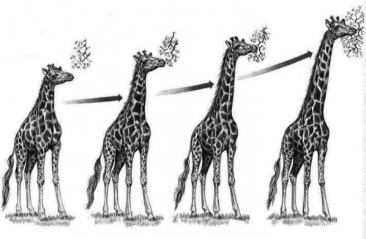
Жан Батист Ламарк (1744-1829)
Создал первое учение об эволюции живой природы.
Разработал систематику животных.
Основное направление эволюционного процесса– постепенное
усложнение строения организмов

Slide 16
1809 г. – «Философия зоологии» – изложил первую эволюционную теорию;
все многообразие растений и животных есть результат эволюции, т.е. результат исторического развития живой природы;
изменяемость видов
Ошибки:
Внутреннее стремление организма к прогрессу;
Приспособленность возникает сразу под действием внешней среды;
Под влиянием внешних условий возникают только полезные изменения.
Природа изменяется, но видов в природе нет.

Slide 17
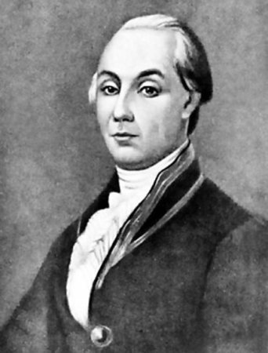
В России в начале XVIII века поддерживали и пропагандировали идеи эволюционного развития
Михаил Ломоносов (1711 - 1765) Утверждал, что изменение неживой природы ведет к изменению растений и животных. Живая и неживая природа – единое развивающееся целое.
Александр Радищев (1749 – 1802)
Считал, что природа развивается от простых веществ к сложным.

Slide 18
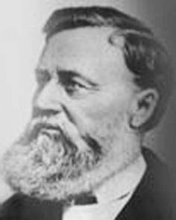
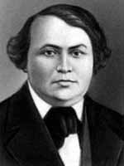
Афанасий Каверзнев (конец 18 в. – начало 19 в.)
виды действительно существуют в природе, они изменчивы;
виды происходят один из другого и состоят между собой в родстве, подтвердив примерами из практики человека по выведению пород животных.
Карл Рулье (1814 - 1858)
Провел анатомическое сравнение вымерших и ныне живущих организмов.

Slide 19
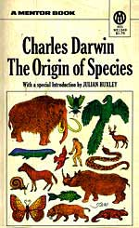
4. Чарльз Дарвин ( 1809 – 1882)
Труды:
1859 г. – «Происхождение видов путем естественного отбора»;
1869 г. – «Изменение сортов растений и пород животных»;
1871 г. – «Происхождение человека и половой отбор»
Основные положения теории Ч. Дарвина (см. следующий слайд)
Природа изменяема, виды в природе существуют, они относительно постоянны.

Slide 20
Великие мыслители казахского народа давали правильное представление о постоянной изменчивости и развитии организмов.
Шакарим Кудайбердиев и Гумар Караш

Slide 21
Что такое ЭВОЛЮЦИЯ?
Эволюция – это процесс исторического развития живой природы на основе изменчивости, наследственности и естественного отбора.

